Slide 1



Värdegrundsövningar:
Grön & Blå Nivå 6-12 år
#ForALLball

Slide 2
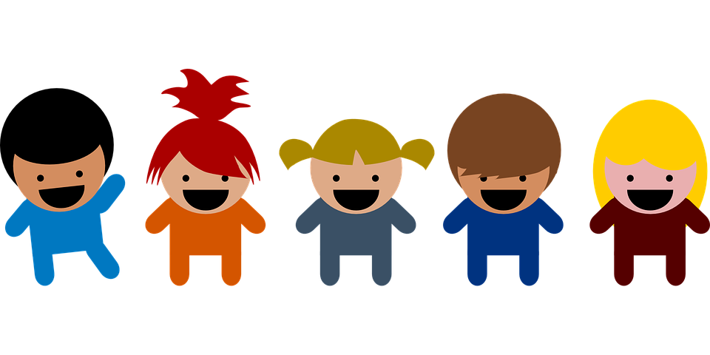
Värdegrundsövningar: Grön & Blå Nivå 6-12 år
Att välkomna nya
Diskutera. Vad tror du är viktigt för att alla ska känna sig välkomna? Om en ny kille eller tjej kommer till laget, vad bör ni göra för att er nya kompis ska känna sig välkommen?
Ge två-tre förslag.
#ForALLball

Slide 3
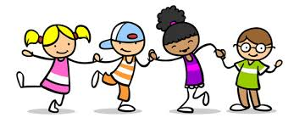
Värdegrundsövningar: Grön & Blå Nivå 6-12 år
Kompisteater
Spela teater tillsammans och försök visa varandra:
😃 Hur en bra kompis ska vara.
😞 En situation när man inte är en bra kompis.
#ForALLball

Slide 4
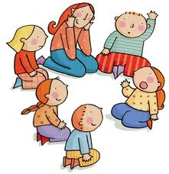
Värdegrundsövningar: Grön & Blå Nivå 6-12 år
Bolldiskussion
Sitt i en ring och låt barnen reflektera kring frågorna, skicka runt en boll och barnet med bollen får prata.
Vad är det som gör att det är skoj att idrotta?
Vad är det som gör att ni vill komma hit?
För att det ska bli ännu roligare här, vad skulle ni vilja göra då?
Vad är det roligaste du gjort på en träning/tävling?
Vad gör oss till en bra grupp?
Vad skulle kunna bli ännu bättre för att stärka vår grupp?
#ForALLball

Slide 5
Värdegrundsövningar: Grön & Blå Nivå 6-12 år
________________________________________________________________________________________________________________________________________________________________________________________
____________________________________________________________________________________________
____________________________________________________________________________________________
____________________________________________________________________________________________
____________________________________________________________________________________________
____________________________________________________________________________________________
Fundera och skriv
Vad gör dig till en bra kompis?
Är det något du behöver tänka på för att bli en bättre kompis?
#ForALLball

